Slide 1
Повторение по теме
«Имя существительное»
творческая работа
учителя русского языка и литературы
МАОУ «Гимназия № 4»
Волжского района города Саратова
Петровой Ирины Николаевны
Саратов - 2017

Slide 2



Slide 3


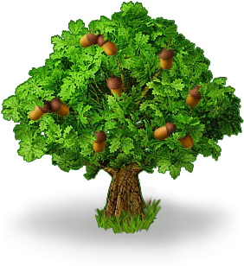


Slide 4
Тема урока…
Загадка!!!!

Slide 5

Странное послание

Slide 6

Странное послание
Шиповник, лиса, озеро
Дерево - деревья

Slide 7


Slide 8
громоздкий рюкзак

Slide 9


Slide 10
чудесный фотоаппарат

Slide 11


Slide 12
прекрасный компьютер

Slide 13


Slide 14
вкусный шоколад

Slide 15
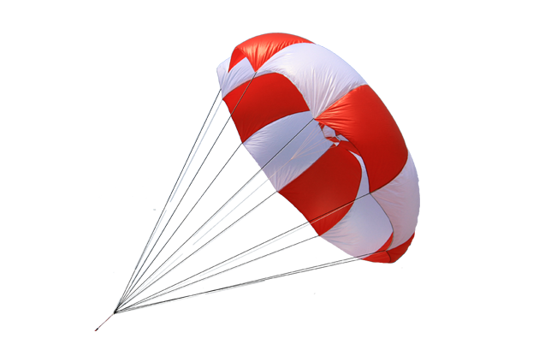

Slide 16
гигантский парашют

Slide 17


Slide 18
красный телефон

Slide 19
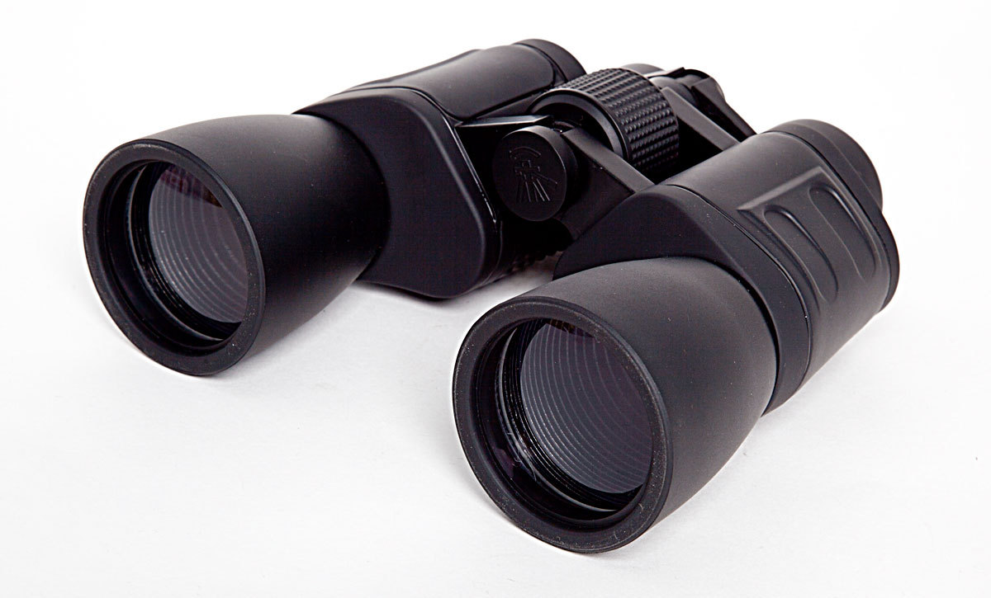

Slide 20
интересный бинокль

Slide 21


Slide 22
безопасный маршрут

Slide 23
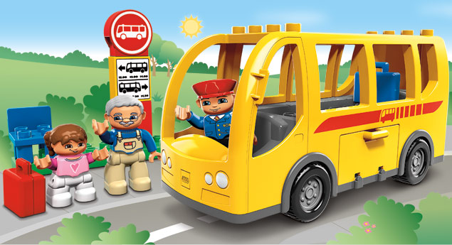

Slide 24
скоростное шоссе

Slide 25


Вопросительный мост

Slide 26
Вопросительные слова:
Вопросительные
слова:
Что?
Почему?
Сколько?
Какой?
Каким образом?
Каково назначение?
Основные понятия темы:
одушевлённые и неодушевлённые имена существительные;
собственные и нарицательные имена существительные;
число имён существительных;
род имён существительных;
склонение имён существительных

Slide 27
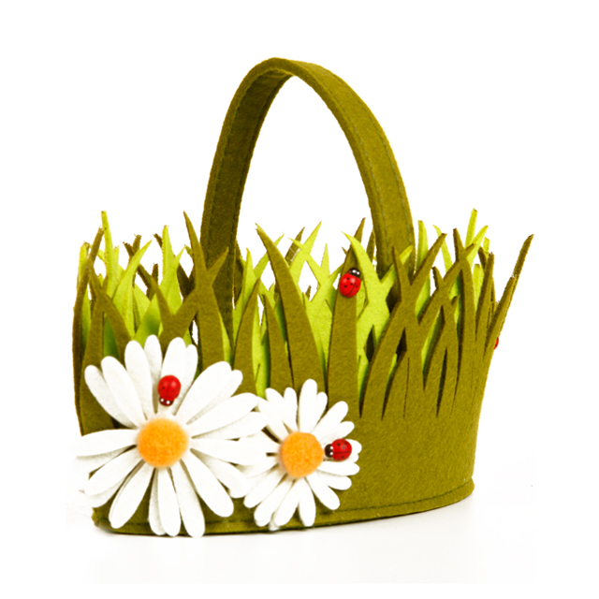

Заполнение
«Корзины идей»

Slide 28
Повторение по теме
«Имя существительное»

Slide 29


Слово «дорожка» является именем существительным …

Slide 30
Слово «цветок» является именем существительным …

Slide 31
Слово «дерево» является именем существительным …

Slide 32

Привал путешественника

Slide 33


Slide 34
Словарная работа
1 группа | 2 группа | 3 группа
ц…рк ц…плёнок ц…ган ц…новка акац…я | р…стение Р…стов водор…сли р…ст р…сток | ключ…м плющ…м товарищ…м мяч…м полотенц…м

Slide 35
Словарная работа
1 группа | 2 группа | 3 группа
цирк цыплёнок цыган циновка акация | растение Ростов водоросли рост росток | ключом плющом товарищем мячом полотенцем

Slide 36
Цифровой диктант
1.Ласточка день начинает, а соловей кончает.
2.Дерево держится корнями, а человек – друзьями.
3.Растение – земли украшение.
4.Лес и вода – брат и сестра.
5.От доброго дерева добрый и плод.
6.Кто дерево посадит, тот человеку друг.

Slide 37
Цифровой диктант
1.Ласточка(1) день(2) начинает, а соловей(2) кончает.
2.Дерево(2) держится корнями(2), а человек(2) – друзьями(2).
3.Растение(2) – земли(1) украшение(2).
4.Лес(2) и вода(1) – брат(2) и сестра(1).
5.От доброго дерева(2) добрый и плод(2).
6.Кто дерево(2) посадит, тот человеку(2) друг(2).

Slide 38
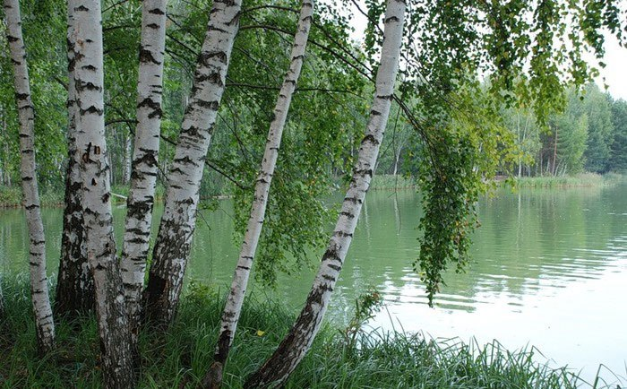
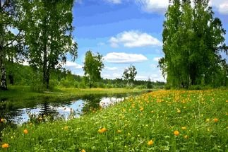
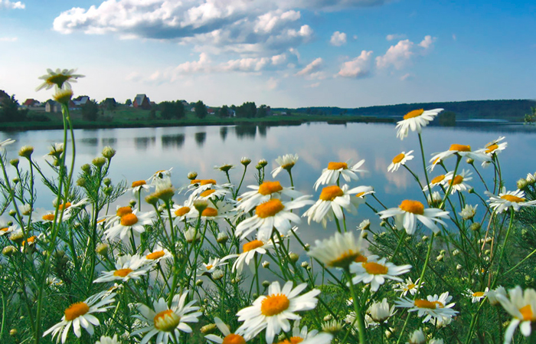
1
3
Мини-проект
2

Slide 39
Формула ПОПС
П – позиция
О – объяснение (или обоснование)
П – пример
С – следствие (или суждение)

Slide 40
Формула ПОПС
Первое из предложений (позиция) должно начинаться со слов:
«Я считаю, что…»
Второе предложение (объяснение, обоснование своей позиции) начинается со слов:
«Потому что …»
Третье предложение (ориентированное на умение доказать правоту своей позиции на практике) начинается со слов:
«Я могу доказать это на примере …»
Четвёртое предложение (следствие, суждение, выводы) начинается со слов:
«Исходя из этого, я делаю вывод о том, что…»

Slide 41


Slide 42
Домашнее задание
Сочинение-миниатюра «Нет в мире лучше родного края»
Письмо другу «Хочу рассказать тебе о необычном путешествии по родному краю…»
Синквейн «Родина»

Slide 43

за урок!

Slide 44
Использованная литература
ФГОС. Настольная книга учителя: Учебно-методическое пособие/ В.И.Громова, Т.Ю.Сторожева. – Саратов, 2013
М.Е.Кузнецов. Конструктор личностно-ориентированного урока. Журнал «Русский язык и литература. Всё для учителя!» - № 10 (58) октябрь 2015

Slide 45
Интернет-ресурсы:
http://gazeta.rodnaya.info/statya/4413-pritchi-o-prirode
http://www.cherven.by/wp-content/uploads/2011/07/0_3a859_977f56eb_L.png
http://justjam.ru/wp-content/uploads/2014/07/telefon.jpg
http://www.vsyaufa.ru/boardsimg/board_15111.jpg
https://ddfrussia.ru/wp-content/uploads/2017/02/61758292-camera2.gif
https://digbox.ru/upload/iblock/fb3/fb324c5048dc284bbcca58eb20b4392d.png
http://clipartix.com/wp-content/uploads/2016/08/Chocolate-clipart-chocolateclipart-food-clip-art-photo.gif
http://ivant-gimn6.edumsko.ru/uploads/1000/956/section/48748/Prezentaciya_Microsoft_Office_PowerPoint.jpg
http://svetofor.info/images/pages/obzory/tovary-dlya-aktivnogo-otdyha/binokl.jpg
http://balabolka.su/wp-content/uploads/2016/05/QIP-Shot-Screen-1442-1.jpg
http://pozdravimvsex.ru/images/stories/pozdrav2/dub.png
http://mtdata.ru/u1/photoA675/20362709712-0/original.jpg
источник шаблона: Фокина Лидия Петровна, учитель начальных классов
МКОУ «СОШ ст. Евсино» Искитимского района Новосибирской области
Сайт http://linda6035.ucoz.ru/

Slide 46
Интернет-ресурсы:
http://www.benkrefta.com/transformation/wp-content/uploads/sites/8/2013/08/6297650_f520.jpg
https://lh4.googleusercontent.com/proxy/y6o0l2SpiJI_h0ymX60PxFtqwc9W15uWtDF2HdmHvWZOd4B8AANFXLDO-jigrC5uIPTLRw0KyQEQ9pNYfju50C8eGmVGv8zvlpY-VX1JdQ=s0-d
http://www.playcast.ru/uploads/2016/11/12/20501684.gif
http://falvar.com/files/images/otdyx-na-prirode.jpg
http://www.tochkagif.ru/_ph/44/2/7667173.gif
http://красотамания.рф/wp-content/uploads/2012/08/343411887.gif
http://gov.cap.ru/home/420/selo1/images/1123.jpg
http://pticevodov.com/_fr/1/1324931.jpg
https://fs00.infourok.ru/images/doc/277/282280/1/640/img18.jpg
https://63pokupki.ru/images/b0/b0d441c934f6e.jpg
http://www.worlds.ru/photo/russia_121020120320_4.jpg
http://www.yuterra.life/upload/images/51/11/1251151.jpg
http://downloadicons.net/sites/default/files/beautiful-rainbow-icon-38774.png
http://forumsmile.ru/u/a/d/a/ada407496828ac8e8b5cc701baa99f83.gif
https://3.bp.blogspot.com/-guNSne-n2KI/VxNi3AUkaYI/AAAAAAAACfo/WtZpmat9MCQNqp70xmvUtuOBh-uNBIHFwCLcB/s1600/784628989.gif

Slide 47
Интернет-ресурсы:
http://vikafedotova38.ucoz.ru/load/shablony_prezentacij/39-7
http://img3.proshkolu.ru/content/media/pic/std/3000000/2640000/2639680-d955efb1078bd119.gif
http://img1.liveinternet.ru/images/attach/c/6/90/929/90929211_Spasibozaurok.gif
http://www.stihi.ru/pics/2016/03/20/9721.gif
http://gylhataj.ru/wp-content/uploads/2015/11/listya-kruzhatsya-sozdanie-animacii23.gif
https://personalincome.nethouse.ru/static/img/0000/0005/6207/56207324.olaln3ld68.W665.jpg
http://lesmeh.edu35.ru/images/phocagallery/raznoe/зарядка.jpg
http://www.stihi.ru/pics/2016/03/20/9721.gif
http://www.neizvestniy-geniy.ru/images/works/photo/2015/10/1488012_1.gif
https://wallbox.ru/wallpapers/main/201130/nastroeniya-b91dfd12375d.jpg
http://woo.woowals.com/images4/af41o4a2qex.jpg
http://ageheureux.a.g.pic.centerblog.net/5e1da753.png
http://www.renders-graphiques.fr/image/upload/normal/element_1-1.png
http://dutsadok.com.ua/clipart/ljudi/3a5a206b3ed6.png
https://ds02.infourok.ru/uploads/ex/0230/00043467-98786e3d/hello_html_m38a4067d.png
http://kladraz.ru/poslovicy-i-pogovorki/poslovicy-pogovorki-o-prirode-dlja-shkolnikov-2-3-klasa.html
http://ped-kopilka.ru/poslovicy-i-pogovorki/poslovicy-o-rastenijah.html
http://posloviz.ru/category/derevo
http://1dd.ru/poslovicy/poslovicy-065.html

